Slide 1

PHÒNG GIÁO DỤC VÀ ĐÀO TẠO QUẬN LONG BIÊN
MĨ THUẬT LỚP 1
CHỦ ĐỀ : NHÀ TRƯỜNG
BÀI 1: CÂY TRONG SÂN TRƯỜNG EM
Tiết 2: Hoàn thành bài

Slide 2


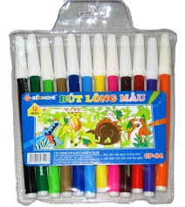




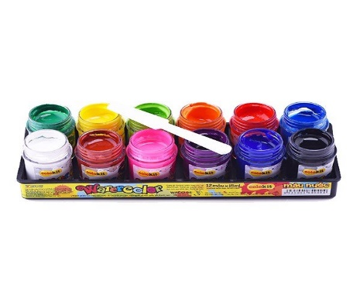
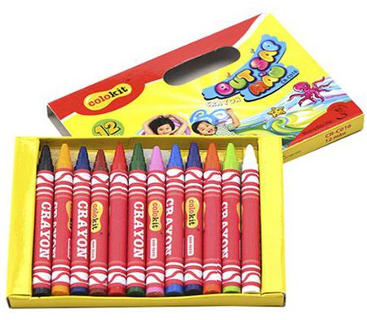

ĐỒ DÙNG

Slide 3

Yêu cầu cần đạt
-Nhận biết them được một số loại cây và hình dáng, vẻ đẹp của chúng.
-Biết cách vẽ cây từ nét, chấm, màu, hoàn thành sản phẩm tiết 1.
Nhận ra vẻ đẹp tạo hình của cây và có ý thức chăm sóc, bảo vệ cây.

Slide 4
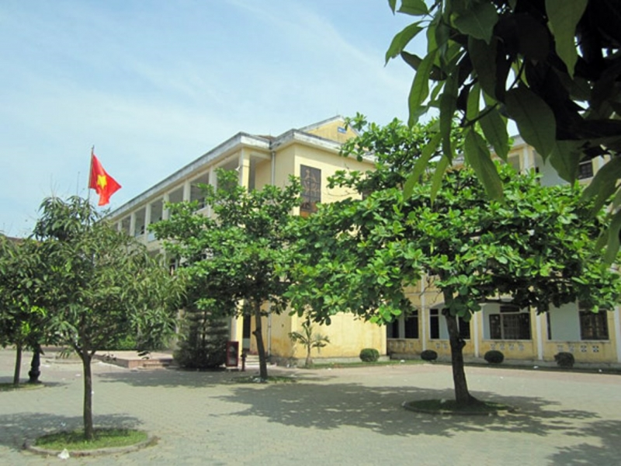
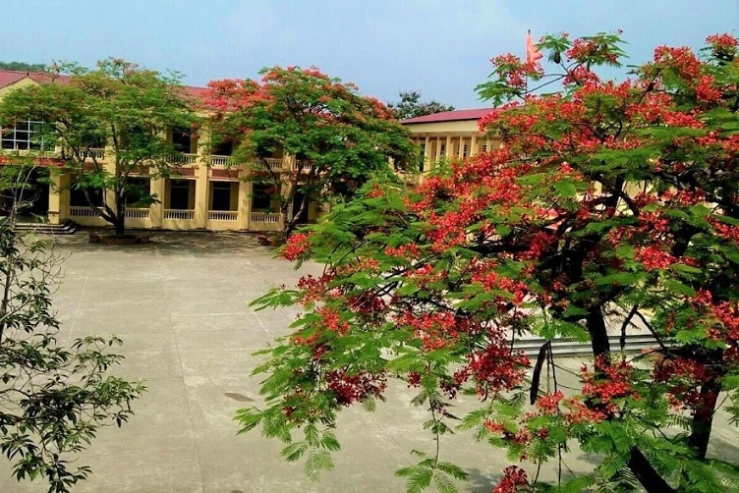
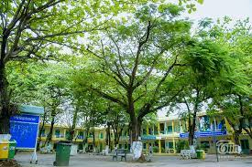
KHÁM PHÁ
-Em hãy nêu hình dáng, bộ phận của cây?
-Màu sắc của thân, lá, hoa quả..
-Em hãy kể tên của loại cây mà em biết?

Slide 5
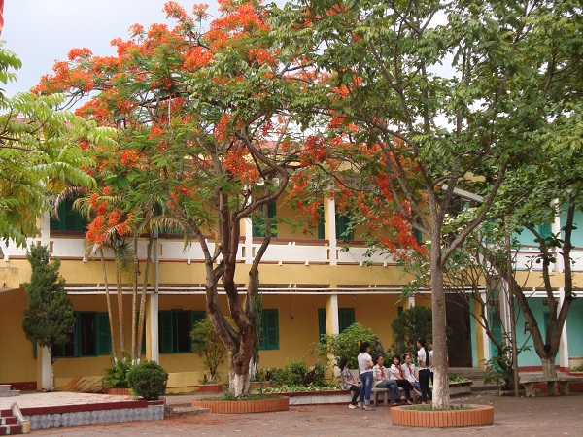
KHÁM PHÁ
Có nhiều loại cây khác nhau. Mỗi loại cây có hình dáng, màu sắc và vẻ đẹp riêng. Cây gồm có: Vòm lá, thân cây, cành cây, nhiều loại cây có hoa, có quả với màu sắc rất phong phú và có loại cây có lá thay đổi theo mùa.

Slide 6
GHI NHỚ
-Kết hợp các nét có thể tạo thành hình ảnh cây.
-Sắp xếp xen kẽ các chấm, nét bằng giấy có thể tạo được bức tranh về cây trong sân trường.

Slide 7
2: KIẾN TẠO KIẾN THỨC- KỸ NĂNG
Cách tạo bức tranh vườn cây

Slide 8
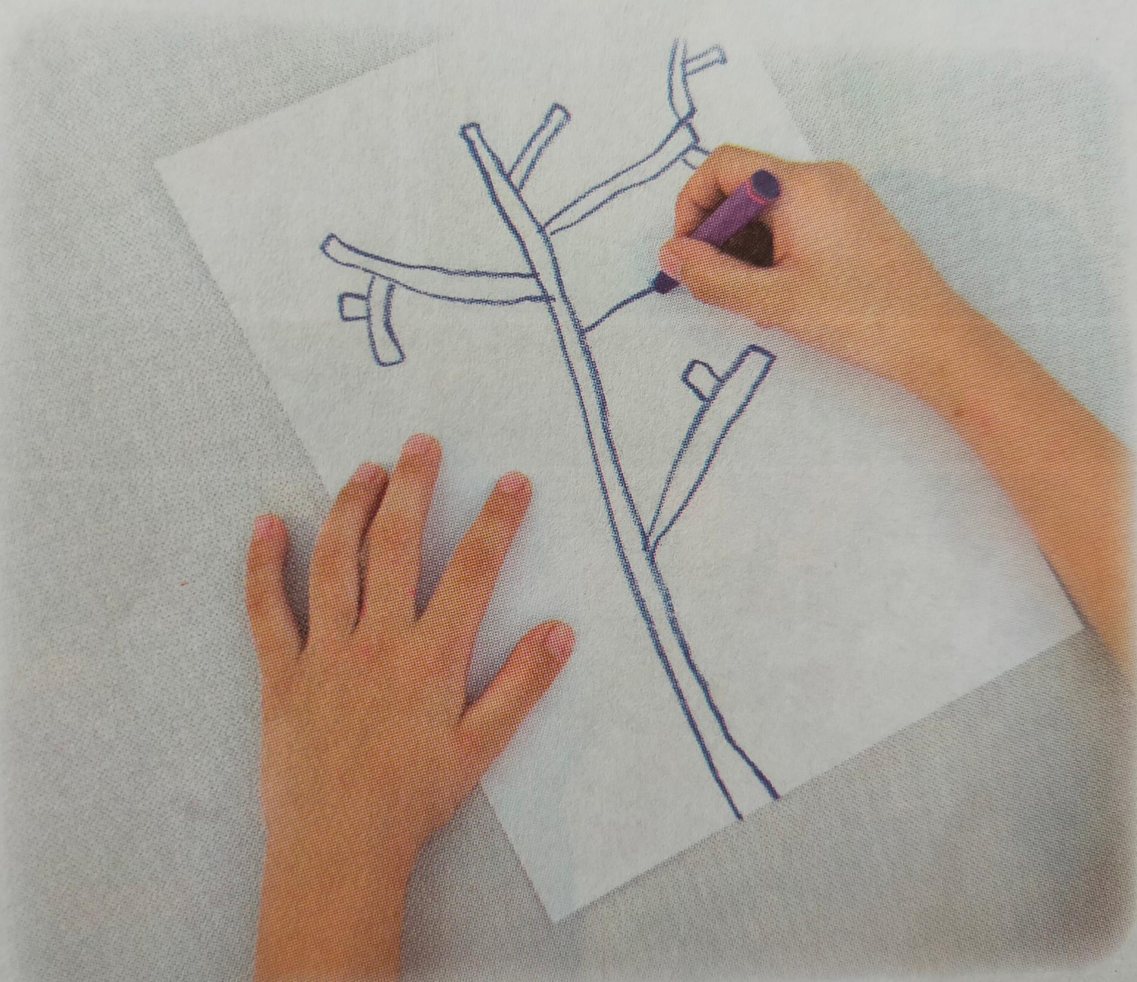
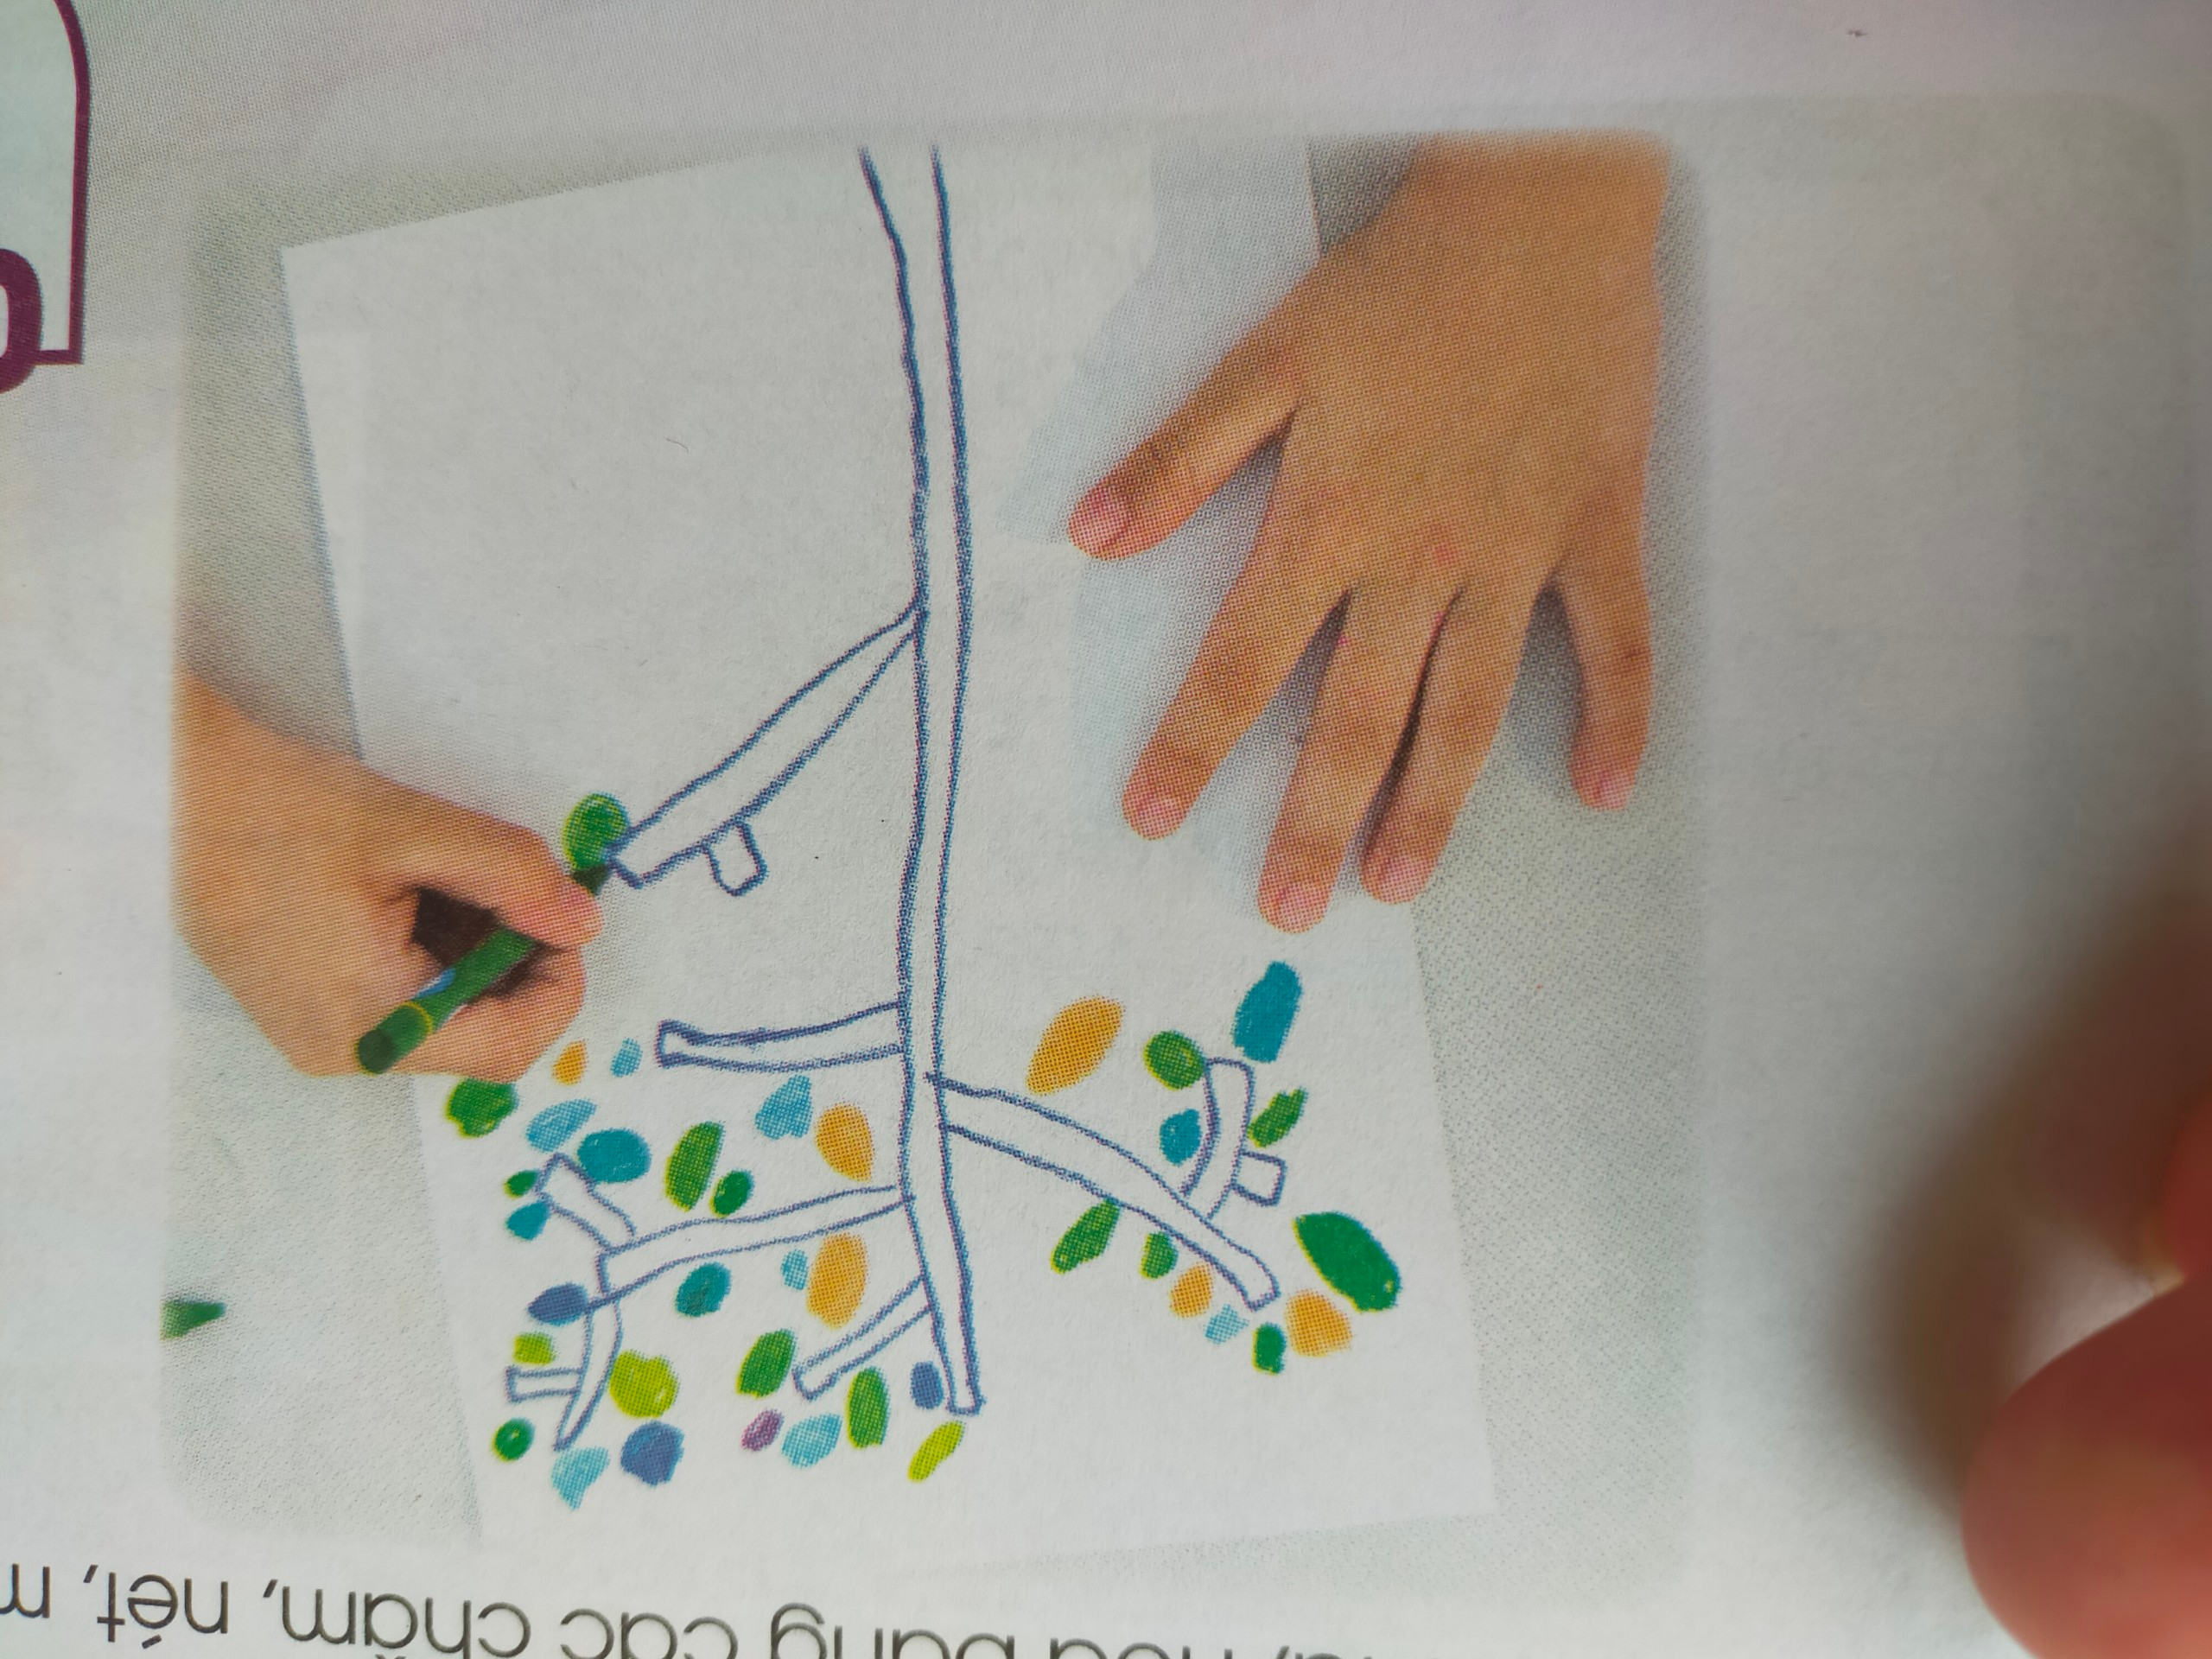
HOẠT ĐỘNG 2: KIẾN TẠO KIẾN THỨC KĨ NĂNG
Bước 1
Bước 2

Slide 9

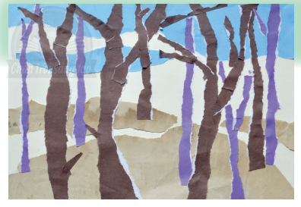
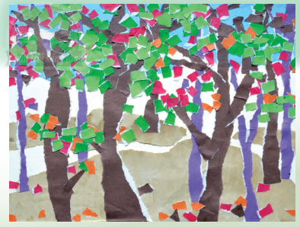
2: KIẾN TẠO KIẾN THỨC- KỸ NĂNG
Cách tạo bức tranh vườn cây
Bước 1: Xé dán giấy màu tạo nền cho bức tranh
Bước 2: Sắp xếp và dán các nét giấy tạo thành
thân cây và cành cây
Bước 3: Dán các chấm tạo lá, hoa quả

Slide 10
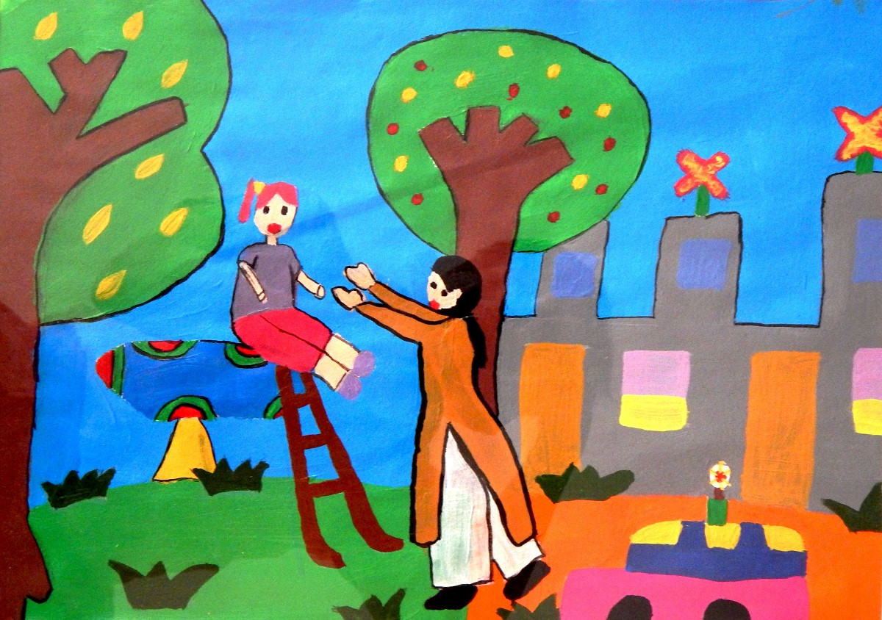

Slide 11
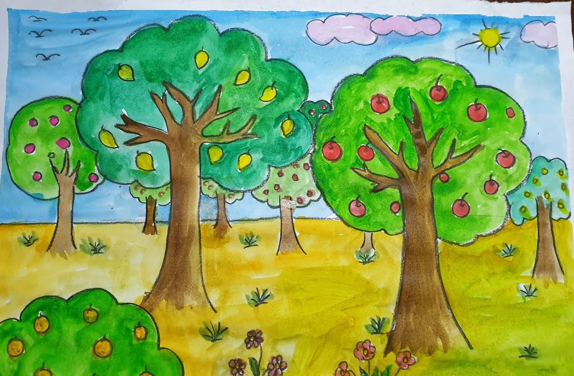

Slide 12
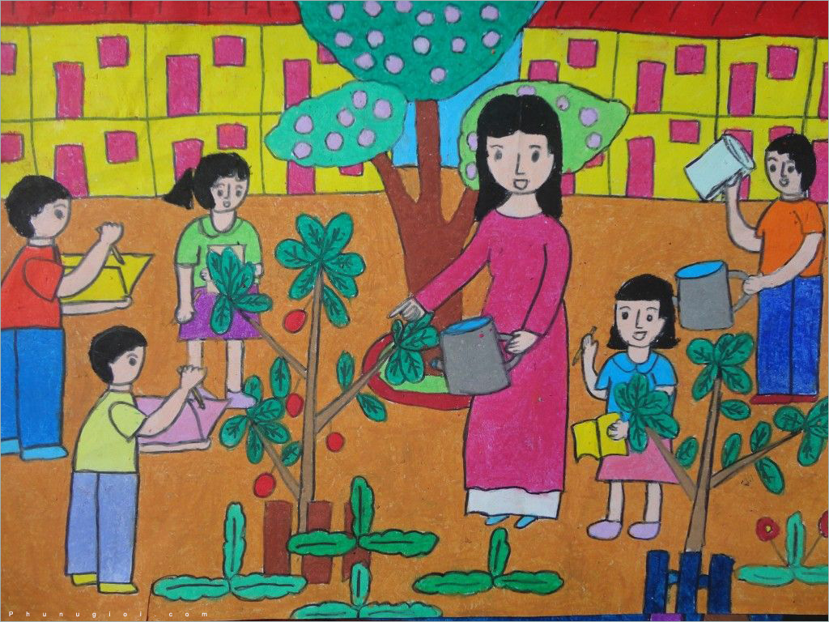

Slide 13
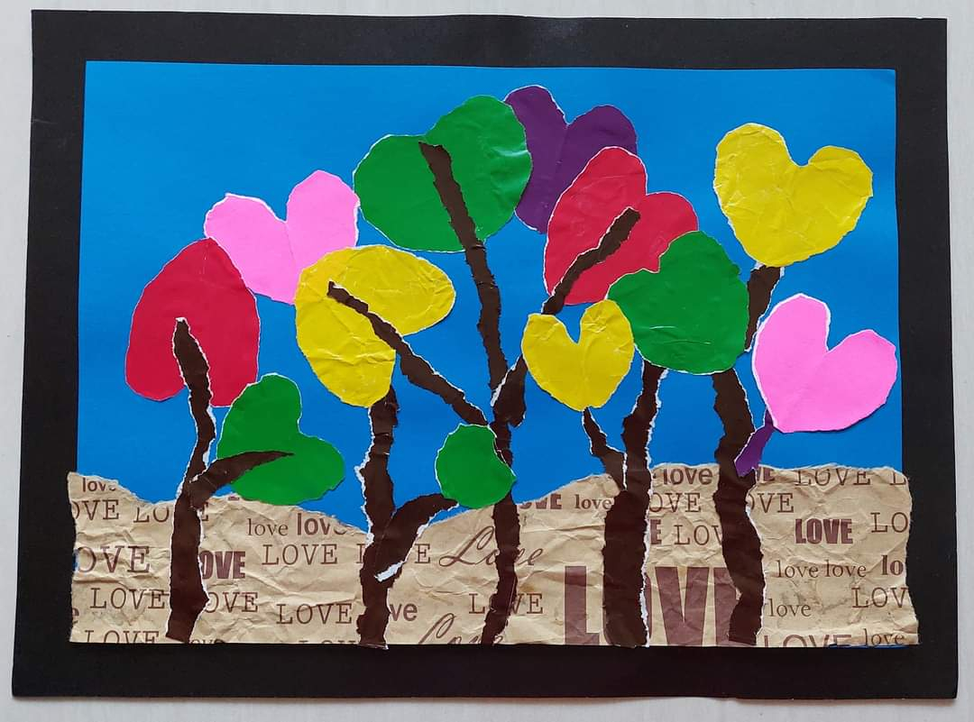
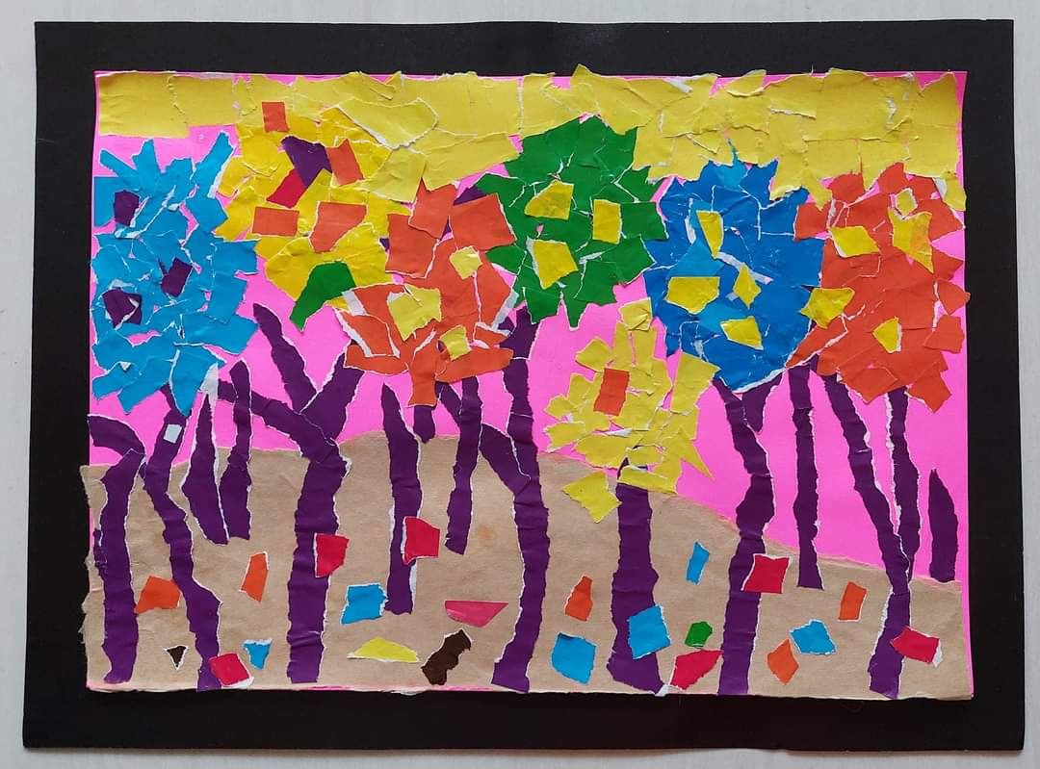
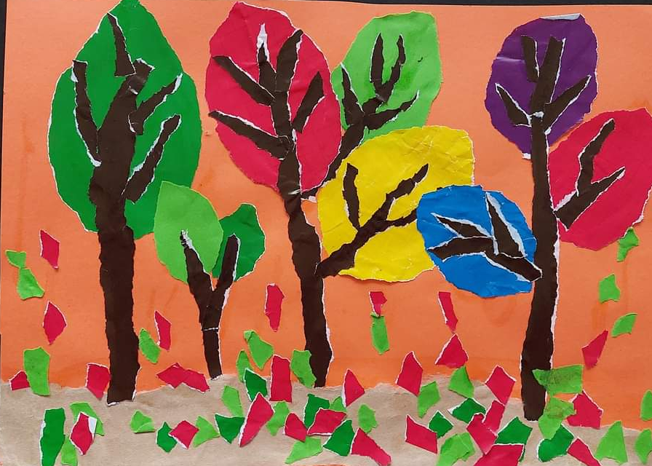
BÀI THAM KHẢO

Slide 14
3: LUYỆN TẬP –SÁNG TẠO
Em hãy vẽ, xé dán vườn cây theo ý thích

Slide 15
4: PHÂN TÍCH – ĐÁNH GIÁ
-Em hãy chia sẻ bức tranh của mình vời những người thân yêu nhé!
-Cách tạo ra bức tranh.
-Cảm nhận khi tạo ra bức tranh vườn cây bằng xé dán.

Slide 16
5: VẬN DỤNG – PHÁT TRIỂN
- Em hãy tạo ra nhiều bức tranh xé dán về vườn cây đẹp để trang trí cho góc học tập và tặng cho những người thân yêu của mình nhé!

Slide 17


Xin chào và hẹn gặp lại các em!

